Slide 1

MÃ HÓA
sử dụng các thuật toán để biến đổi thông tin sang một dạng khác
Nhằm che giấu nội dung, ý nghĩa của thông tin cần mã hóa
Là ngành khoa học quan trọng, có rất nhiều ứng dụng trong cuộc sống
Nội dung
Nội dung
Nội dung
xuất hiện đồng thời với sự xuất hiện của chữ viết

Slide 2
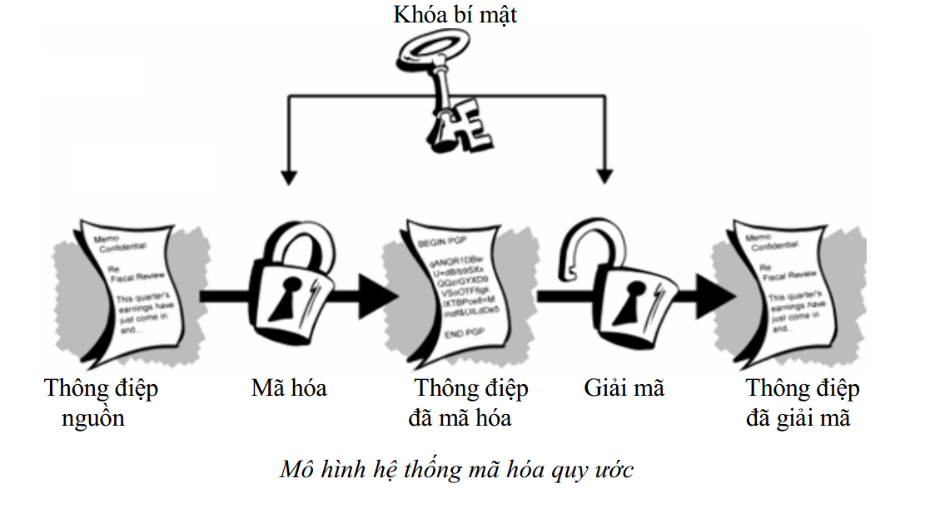
MÃ HÓA CỔ ĐIỂN
Dựa trên một khóa đơn là một chuỗi ngắn với độ dài không đổi
Một khóa duy nhất vừa dùng để mã hóa vừa dùng để giải mã

Slide 3
DES ( Data Encryption Standard)
1
2
3
Là phương pháp mã hóa do IBM phát triển và được cơ quan bảo mật quốc gia hoa kỳ NSA chọn làm chuẩn mã hóa chính thức năm 1976.
Độ dài khóa 64 bit (thực tế chỉ có 56 bit được sử dụng, 8 bit còn lại phục vụ việc kiểm tra) Trong thực tế thuật toán được tin tưởng sử dụng là 3 – DES (Triple DES)
Gần đây do những lo ngại về sự an toàn DES đã được thay thế bằng AES (Advanced Encryption Standard) Từ 26/5/2002 AES chính thức trở thành tiêu chuẩn mới thay thế DES

Slide 4

MÔ TẢ THUẬT TOÁN CỦA DES
Quá trình mã hóa của DES có thể mô tả theo ba giai đoạn:
1. Tạo dãy 64 bit X₀ bằng cách hoán vị x theo hoán vị IP (Initial Permutation).
Biểu diễn X₀ = IP(X) = (L₀,R₀). L₀ gồm 32 bit bên trái của X₀, R₀ gồm 32 bit bên phải của X_{0.}
2. Thực hiện 16 vòng lặp từ 64 bit thu được và 56 bit của khoá k (chỉ sử dụng 48 bit của khoá k trong mỗi vòng lặp). 64 bit kết quả thu được qua mỗi vòng lặp sẽ là đầu vào cho vòng lặp sau. Các cặp từ 32 bit L_{i},R_{i} ( với 1≤ i ≤ 16 ) được xác định theo quy tắc sau:
với ⊕ biểu diễn phép toán XOR trên hai dãy bit, K1, K2, ..., K16 là các dãy 48 bit phát sinh từ khóa Kcho trước (Trên thực tế, mỗi khóa Ki được phát sinh bằng cách hoán vị các bit trong khóa K cho trước).

Slide 5
MÔ TẢ THUẬT TOÁN CỦA DES
3. Áp dụng hoán vị ngược IP‾¹đối với dãy bit R₁₆L₁₆, thu được từ y gồm 64 bit. Như vậy, y = IP‾¹ (R₁₆L₁₆ )
Hàm f được sử dụng ở bước 2 là hàm có gồm hai tham số: Tham số thứ nhất A là một dãy 32 bit, tham số thứ hai J là một dãy 48 bit. Kết quả của hàm f là một dãy 32 bit. Các bước xử lý của hàm f(A,J) như sau:
Tham số thứ nhất A(32 bit) được mở rộng thành dãy 48 bit bằng hàm mở rộng E.
Kết quảcủa hàm E(A) là một dãy 48 bit được phát sinh từ A bằng cách hoán vị theo một thứ tựnhất định 32 bit của A, trong đó có 16 bit của A được lặp lại hai lần trong E (A).

Slide 6
MÔ TẢ THUẬT TOÁN CỦA DES
Thực hiện phép toán XOR cho hai dãy 48 bit E(A) và J, ta thu được một dãy 48 bit B. Biểu diễn B thành từng nhóm 6 bit như sau: B = B₁B₂B₃B₄B₅B₆B₇B₈
Sử dụng tám ma trận S₁,….,S₈ mỗi ma trận S_{i} có kích thước 4 x 16 và mỗi dòng của ma trận nhận đủ 16 giá trị từ 0 đến 15. Xét dãy gồm 6 bit B_{j} = b₁b₂b₃b₄b₅b₆ , S_{j}(B_{j}) được xác định bằng giá trị của phần tử tại dòng r cột c của S_{j}, trong đó, chỉ số dòng r có biểu diễn nhị phân là b₁b₆, chỉ số cột c có biểu diễn nhị phân là b₂b₃b₄b₅. Bằng cách này, ta xác định được các dãy 4 bit C_{j} = S_{j}(B_{j}), 1≤ j ≤ 8.
Tập hợp các dãy 4 bit C_{j} lại, ta có được dãy 32 bit
C=C₁C₂C₃C₄C₅C₆C₇C₈. Dãy 32 bit thu được bằng cách hoán vị C theo một quy luật P nhất định chính là kết quả của hàm F( A,J).
Quá trình giải mã chính là thực hiện theo thứtự đảo ngược các thao tác của quá trình mã hóa.

Slide 7
THÁM MÃ DES
- Thám mã đường tắt:
Các phương pháp thám mã đường tắt đã được công bố gồm có thám mã vi sai, thám mã tuyến tính, thám mã phi tuyến, thám mã vi sai tuyến tính, thám mã tích phân, phương pháp thám mã vi sai bậc cao, thám mã nội suy v.v..
- Thám mã hộp đen (vét cạn để tìm khoá)
Thám mã hộp đen nói chung và tấn công vét cạn nói riêng là phương pháp thám mã không phân tích sâu cấu trúc bên trong của hệ mật mã. Cơ sở của phương pháp này chủ yếu dựa vào sức mạnh của các hệ thống tính toán hiệu năng cao để thực hiện vét cạn và tìm ra khoá mật. Đây là phương pháp thám mã đơn giản nhất đối với hệ mật mã khối. Việc thám mã đơn thuần chỉ là thử tất cả các khóa, khóa này nối tiếp khóa kia, cho đến khi tìm ra khóa đúng.

Slide 8
Chuẩn mã hóa dữ liệu tiến tiến(AES)
Thực tế cho thấy thuật toán DES, các thuật toán cải tiến của DES: DES-X, G-DES, D_DES, T_DES, các thuật toán phát triển để thay thế DES: IDEA, RC5 không đáp ứng được các nhu cầu an toàn của mã hóa hiện tại.
1/1997 NIST đã mở ra một cuộc thi nhằm tìm kiếm thuật toán mới thay thế cho DES, thuật toán mới sẽ được gọi là chuẩn mã hóa dữ liệu tiên tiến (AES – Advanced Encrytion Standard).

Slide 9
Yêu cầu cơ bản đối với các thuật toán AES
Có tốc độ thực hiện nhanh hơn so với DES.
Ít nhất có độ an toàn không kém T_DES.
Có khả năng thực hiện tối ưu trên cả phần cứng và phần mềm.
Khối dữ liệu có độ dài 128 bit và có khả năng làm việc với các khóa có độ dài khác nhau – 128, 192, và 256 bit.
Thời gian mã hóa dữ liệu rất thấp dưới 10/1000 giây trên bộ vi xử lý 8 bit.
Thiết kế đơn giản: phân tích đánh giá và cài đặt dễ dàng.

Slide 10
2. Thủ tục mã hóa
AES mã hóa một khối bản rõ (M) 128 bit thành một khối bản mã (C) 128 bit tương ứng bằng cách dùng một khóa mã k có độ dài 128 bit (hoặc 192 hoặc 256 bit) tương ứng với AES-128 (hoặc AES-192 hoặc AES-256).
Thuật toán thực hiện xử lý trên các byte và kích thước khối đối với đầu vào, đầu ra và khóa được biểu thị bằng các từ 32 bit (4 byte).
Xử lý khối dữ liệu 128 bit như 4 nhóm của 4 byte: 128 bit = 4 × 4 × 8 bit (mỗi nhóm nằm trên một hàng).
Ma trận 4 hàng, 4 cột với mỗi phần tử 1 byte được coi như trạng thái (state) được xử lý qua các vòng xử lý.
Khóa sẽ được mở rộng thành mảng gồm 44, 52 và 60 từ 32 bit W[i] tương ứng với độ dài khóa 128, 192 và 256 bit.

Slide 11
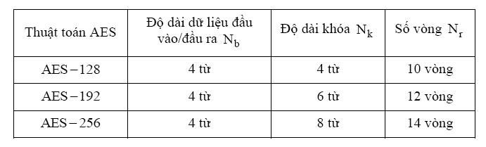
AES sẽ thực hiện một số vòng mã hóa, số vòng phụ thuộc vào độ dài khóa được sử dụng :
Trong trường hợp này, một khối 128 bit (bản rõ, khóa) được phân thành 16 byte.
Khối bản rõ: m₀, m₁,…, m₁₅.
Khóa đầu vào: k₀, k₁, …, k₁₅.
Một vòng trong thuật toán AES được ký hiệu là: Round(State, RoundKey)
- State : ma trận dữ liệu
-Roundkey: ma trận khóa vòng

Slide 12
Khi thực hiện mã hóa (hoặc giải mã), State được đặt vào vòng đầu tiên sẽ là khối bản rõ đầu vào (hoặc khối bản mã đầu vào) và State đầu ra ở vòng cuối cùng sẽ là khối bản mã đầu ra (hoặc khối bản rõ đầu ra).
Phép xử lí vòng được tạo ra từ 4 phép toán khác nhau : Round(State, RoundKey) {
Subbytes(State);
ShiftRows(State);
MixColumns(State);
AddRoundKey(State,RoundKey);
}
các phép toán có tính chất nghịch đảo (involution).

Slide 13
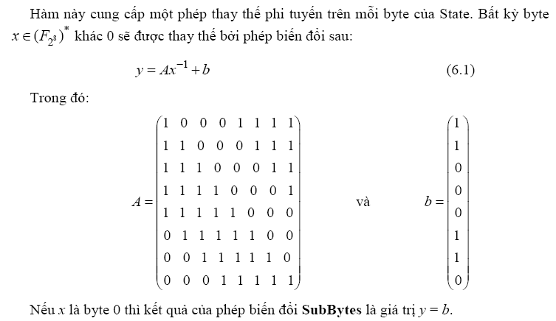
Hàm SubBytes(State)

Slide 14
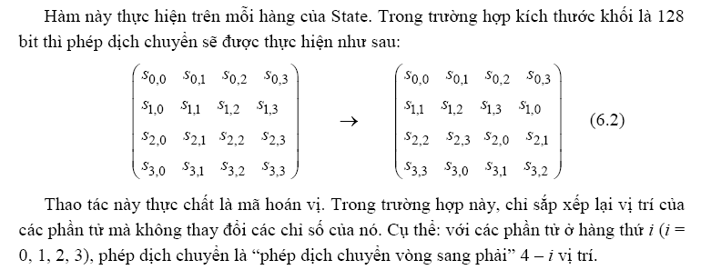
Hàm ShiftRows(State)

Slide 15
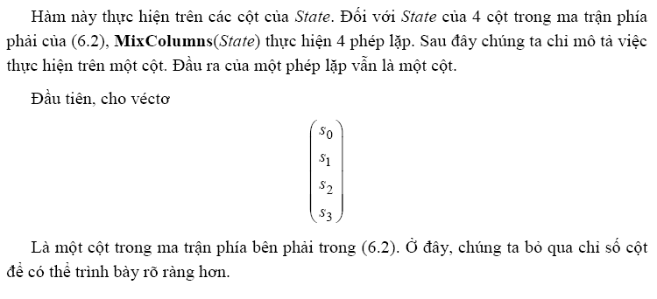
Hàm MixColumns(State)

Slide 16
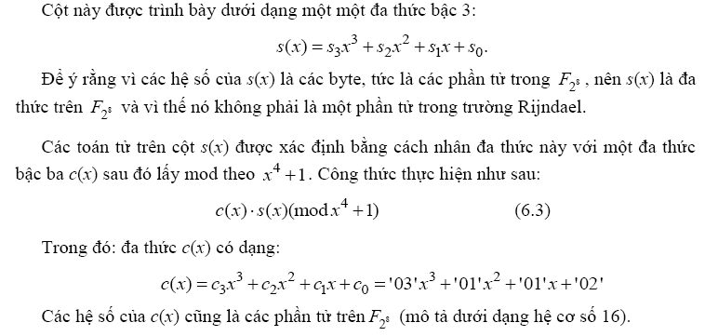
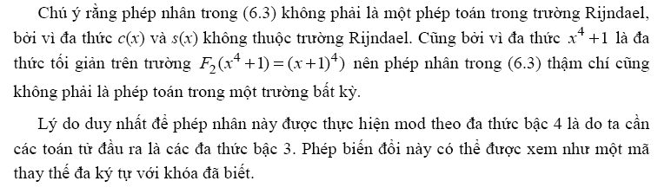

Slide 17
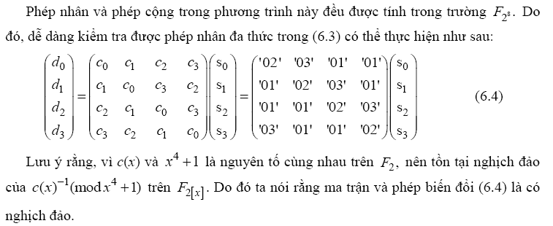
Hàm AddRoundKey(State, RoundKey)
Hàm này chỉ đơn thuần là phép cộng theo từng byte và theo từng bit các phần tử của RoundKey tới State. Phép cộng ở đây là phép cộng trong (nghĩa là phép XOR) và nó là một phép biến đổi có tính nghịch đảo.
Các bit RoundKey đã được định sẵn (schedule), nghĩa là các vòng khác nhau sử dụng các bit khóa khác nhau và chúng nhận được từ một khóa sử dụng một lược đồ khóa định sẵn (không bí mật).

Slide 18
Thủ tục giải mã
Ta thấy rằng, mỗi hàm mã hóa đều có tính nghịch đảo, vì vậy giải mã chỉ đơn thuần là mã hóa theo chiều ngược lại. Trong trường hợp này, áp dụng các hàm sau:
AddRoundKey(State, RoundKey)⁻¹;
MixColumns(State)⁻¹;
ShiftRows(State)⁻¹;
SubBytes(State)⁻¹;
Thủ tục sinh khóa vòng:
Các khóa vòng được định nghĩa từ khóa mật theo bảng danh mục khóa. Bảng này bao gồm hai phần: bảng khóa mở rộng và bảng lựa chọn khóa vòng. Nguyên tắc cơ bản phù hợp theo:

Slide 19
Toàn bộ số bit của khóa vòng bằng độ dài của khối nhân với số vòng cộng 1 (chẳng hạn, khối dài 128 bit và có 10 vòng, thì số bit của khóa vòng là: 128 × (10 + 1) = 1408);
Khóa mật được mở rộng thành khóa mở rộng;
Khóa vòng được lấy từ khóa mở rộng này theo cách sau: vòng thứ nhất bao gồm N_{b} từ đầu tiên, vòng thứ hai là N_{b} từ tiếp theo và cứ tiếp tục như vậy.
Bảng Khóa Mở Rộng
Bảng khóa mở rộng là một mảng tuyến tính của các từ 4 byte và được định nghĩa bởi W[N_{b} × (N_{r} + 1)].
N_{k} từ đầu tiên bao gồm chỉ các bit của khóa mật. Toàn bộ từ còn lại được định nghĩa theo thuật ngữ từ với chỉ số nhỏ.
Hàm khóa mở rộng phụ thuộc vào giá trị N_{k}.

Slide 20
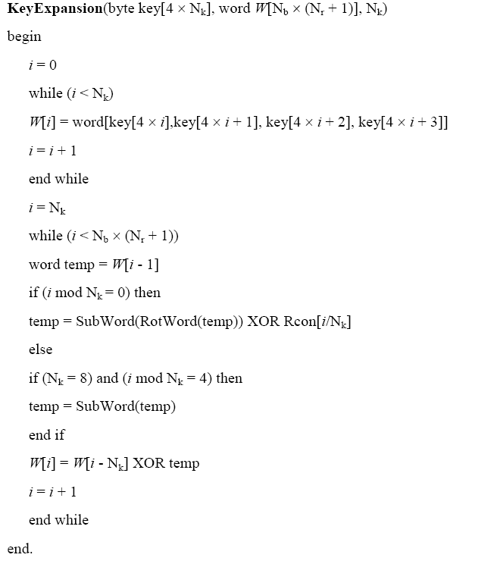
Thủ tục mở rộng khóa:

Slide 21
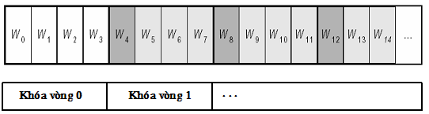
Hàm SubWord(W) thực hiện việc thay thế (sử dụng S-box) từng byte thành phần của từ 4 byte được đưa vào và trả kết quả về là một từ bao gồm 4 byte kết quả sau khi thực hiệc việc thay thế.
Hàm RotWord(W) thực hiện việc dịch chuyển xoay vòng 4 byte thành phần (a, b, c, d) của từ được đưa vào. Kết quả trả về của hàm RotWord là một từ gồm 4 byte thành phần là (b, c, d, a).
Lựa Chọn khóa vòng :
Khóa vòng thứ i được cho bởi các từ có chỉ số từ W[N_{b} × i] đến W[N_{b} × (i + 1) – 1].

Slide 22
Đánh giá thuật toán:
Thuật toán AES thích hợp cho việc triển khai trên nhiều hệ thống khác nhau, không chỉ trên các máy tính cá nhân, mà cả trên các hệ thống thẻ thông minh.
Ngoài ra, tất cả các bước xử lý của việc mã hóa và giải mã đều được thiết kế thích hợp với cơ chế xử lý song song nên AES càng chứng tỏ thế mạnh của mình trên các hệ thống thiết bị mới.
Do đặc tính của việc xử lý thao tác trên từng byte dữ liệu nên không có sự khác biệt nào được đặt ra khi triển khai trên hệ thống big-endian hay little-endian.
Độ lớn của khóa mã có thể thay đổi linh hoạt từ 128 đến 256 bit. Số lượng chu kỳ có thể được thay đổi tùy thuộc vào yêu cầu riêng được đặt ra cho từng ứng dụng và hệ thống cụ thể.
Tuy nhiên, vẫn tồn tại một số hạn chế mà hầu hết liên quan đến quá trình giải mã.
Mã chương trình cũng như thời gian xử lý của việc giải mã tương đối lớn so với việc mã hóa.
Khi cài đặt bằng chương trình, do quá trình mã hóa và giải mã không giống nhau nên không thể tận dụng lại toàn bộ đoạn chương trình mã hóa cũng như các bảng tra cứu cho việc giải mã.
Khi cài đặt trên phần cứng, việc giải mã chỉ sử dụng lại một phần các mạch sử dụng trong việc mã hóa.

Slide 23
MÃ HÓA CÔNG KHAI
Mã hóa
cổ điển
Mã hóa
công khai
Quá trình phân phối khóa trong thực tế gặp nhiều khó khăn.
- Cần phải giữ bí mật khóa bằng một phương pháp an toàn khác.
Mã hóa khóa công khai đã giải quyết được vấn đề này vì nó cho gửi thông tin mật trên đường truyền không an toàn mà không cần thỏa thuận trước

Slide 24
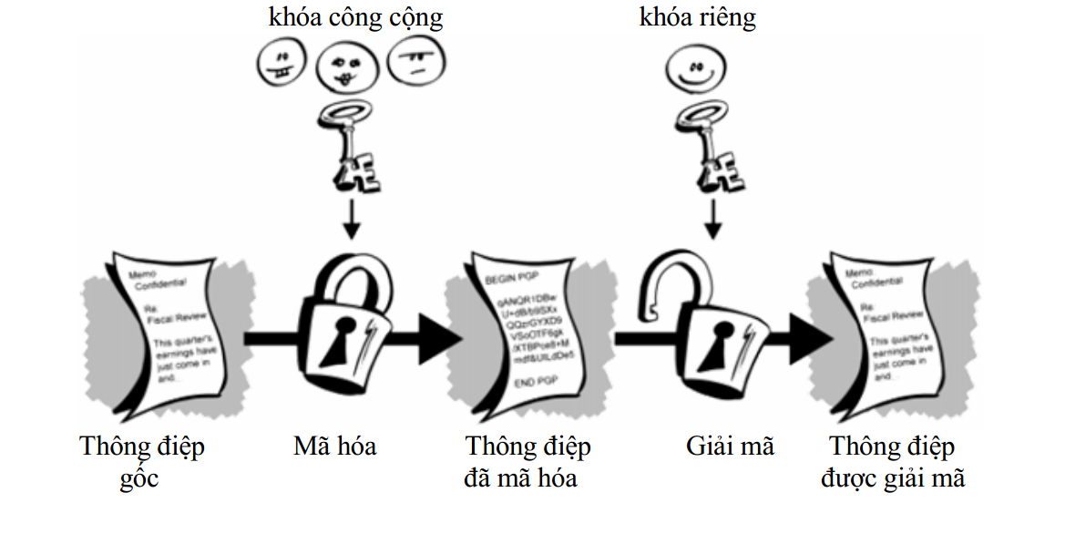
MÃ HÓA CÔNG KHAI
Private Key
- Mỗi thực thể của mã hóa công khai duy trì 2 khóa
Public Key
- Trong đó Private Key được công khai, Public Key được giữ mật
- 2 khóa có quan hệ với nhau về mặt thuật toán nhưng một khóa
dùng để mã hóa còn một khóa để giải mã

Slide 25
HỆ MẬT RSA
RSA là một thuật toán mật mã hóa khóa công khai.
Đây là thuật toán đầu tiên phù hợp với việc tạo ra chữ ký điện tử đồng thời với việc mã hóa.
Do 3 tác giả Ron Rivest (R), Adi Shamir (A) và Len Adleman (A) của học viện công nghệ Massachusetts đưa ra năm 1977 và công bố năm 1997.
Được MIT đăng ký bằng sáng chế tại Hoa Kỳ năm 1983.
RSA sử dụng phép toán tính hàm mũ môđun (môđun được tính bằng tích số của 2 số nguyên tố lớn) để mã hóa và giải mã cũng như tạo chữ ký số.
RSA nhanh chóng trở thành chuẩn mã hóa công khai trên toàn thế giới do tính an toàn và khả năng của nó

Slide 26
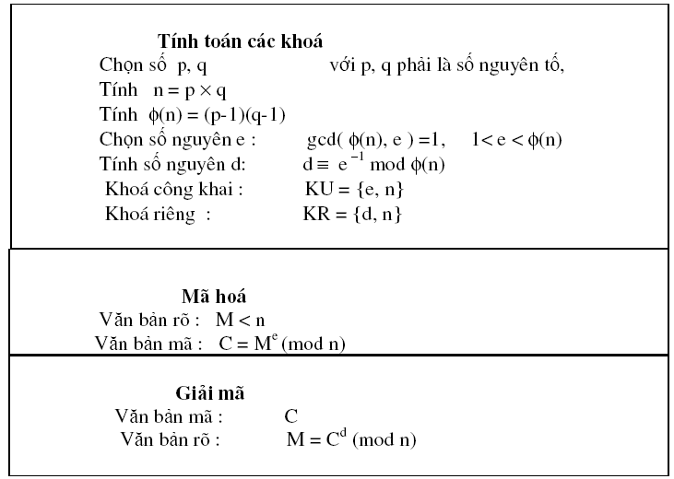
THUẬT TOÁN RSA

Slide 27
TẤN CÔNG RSA
Tấn công sử dụng φ(n)
Bẻ khóa khi biết số mũ d của hàm giải mã
Thuật toán phân tích ra thừa số p-1

Slide 28
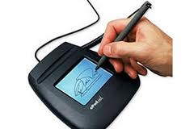
CHỮ KÝ SỐ (Electronic signature)
Những thông tin đi kèm theo dữ liêu
(văn bản, hình ảnh, video...) nhằm mục đích
xác định người chủ của dữ liệu đó.
- Xác thực người gửi.
- Toàn vẹn nội dung dữ liệu.
- Chống chối từ.
- Thuật toán dùng để tạo ra chữ ký số
- Thuật toán tương ứng để xác nhận chữ ký số.

Slide 29
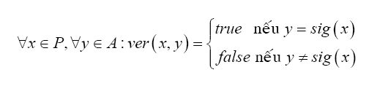
CHỮ KÝ SỐ (Electronic signature)
Một phương pháp chữ ký số được định nghĩa là một bộ năm (P, A, K, S, V) thỏa các điều kiện sau:
P là tập hợp hữu hạn các thông điệp.
A là tập hợp hữu hạn các chữ ký có thể được sử dụng.
Không gian khóa K là tập hữu hạn các khóa có thể sử dụng.
Với mỗi khóa k ∈ K, tồn tại thuật toán chữ ký sig_{k} ∈ S và thuật toán xác nhận chữ ký tương ứng ver_{k} ∈ V. Mỗi thuật toán
sig_{k} : P → A và ver_{k} : P × A → {true, false} là các hàm thỏa điều kiện:

Slide 30
CHỮ KÝ SỐ (Electronic signature)
CKS trực tiếp (Direct Digital Signature )
CKS có phân xử (Arbitrated Digital Signature )

Slide 31
MÔ HÌNH CHỮ KÝ SỐ
Thông điệp dữ liệu
Hàm băm
Khóa bí mật
Bản
tóm lược
Mã hóa
Chữ ký số
Gắn với
thông điệp dữ liệu
Thông điệp dữ liệu
được ký số

Slide 32
QUÁ TRÌNH XÁC THỰC CHỮ KÝ SỐ
Thông điệp dữ liệu
được ký số
Tách
Giải mã
Chữ ký số
Thông điệp dữ liệu
Hàm băm
Giải mã được ?
Bản
tóm lược
Bản
tóm lược
Giống nhau ?
Không đúng người gửi
Nội dung thông điệp
toàn vẹn
Nội dung thông điệp bị thay đổi

Slide 33
CÁC THUẬT TOÁN CHỮ KÝ SỐ THƯỜNG DÙNG
SHA
RSA
ElGamal
CKS
Undeniable
DSA
ECDSA

Slide 34
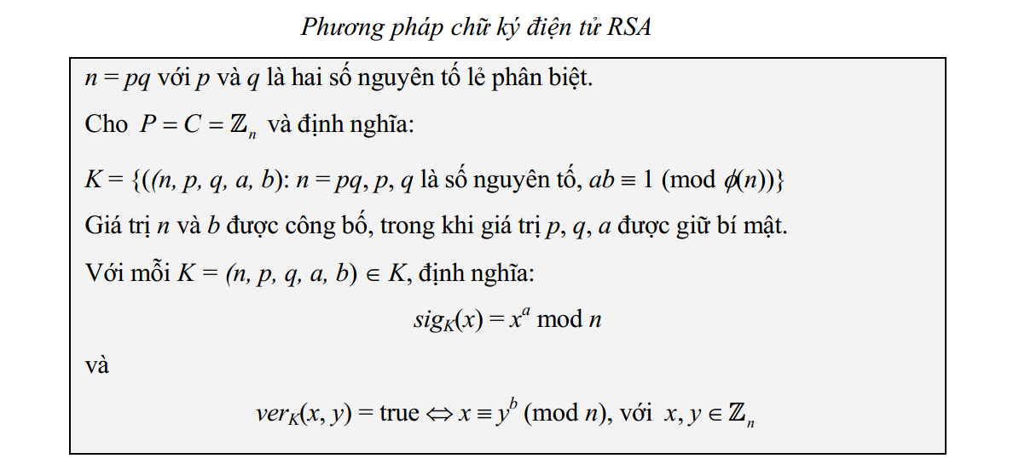
CHỮ KÝ SỐ RSA
Phương pháp chữ ký điện tử RSA được xây dựng dựa theo phương pháp mã hóa khóa công cộng RSA.

Slide 35
CHỮ KÝ SỐ ELGAMAL
Sơ đồ chữ ký Elgamal được giới thiệu năm 1985
Khác với phương pháp RSA sơ đồ Elgamal được thiết kế dành riêng cho chữ ký số.
Elgamal dựa trên việc chọn số nguyên tố p đủ lớn để bài toán logarith rời rạc trên Z_{p} là khó giải.
Trong phương pháp Elgamal Một thông điệp bất kỳ có thể có nhiều chữ ký hợp lệ khác nhau

Slide 36
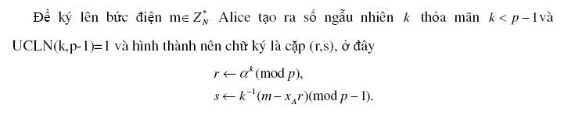

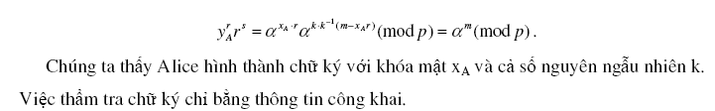
TẠO VÀ XÁC THỰC CHỮ KÝ SỐ ELGAMAL

Slide 37
Hàm Băm

